Slide 1
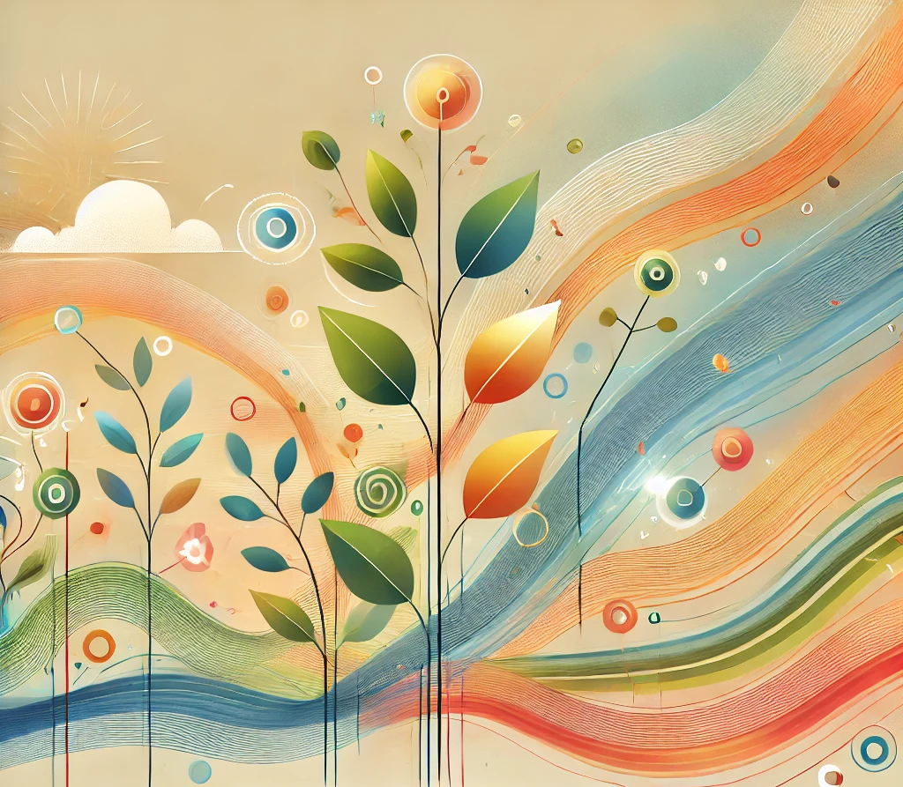
Von Aha-Erlebnissen bis zu Zukunftskompetenzen Kritische Perspektiven auf generative KI im Unterricht
Sonja Gabriel
APS-Schulleiter:innen 28.08.2024

Slide 2
https://youtu.be/aIxqms8KSkA?si=5wIRtsk3oC2KfA3c

Slide 3
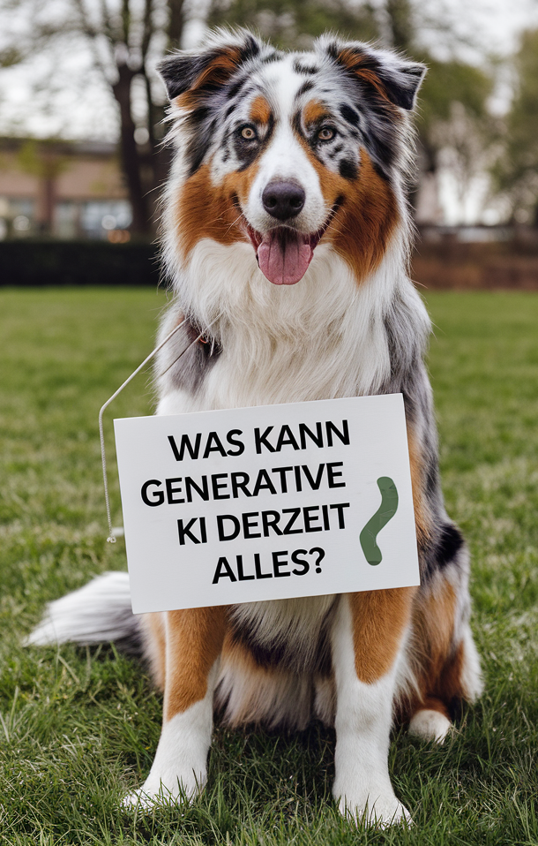
Texte (inkl. Zusammenfassungen, Feedback)
Programmcode
Übersetzungen
Bilder (auch mit Text)
Sprachausgabe
Musik & Audio
(kurze) Videos
Avatare
Grafiken, Diagramme
3-D-Modelle
(einfache) digitale Spiele
Präsentationen
Bild-, Videobearbeitung
Recherche
Picture created with ideogram.ai

Slide 4
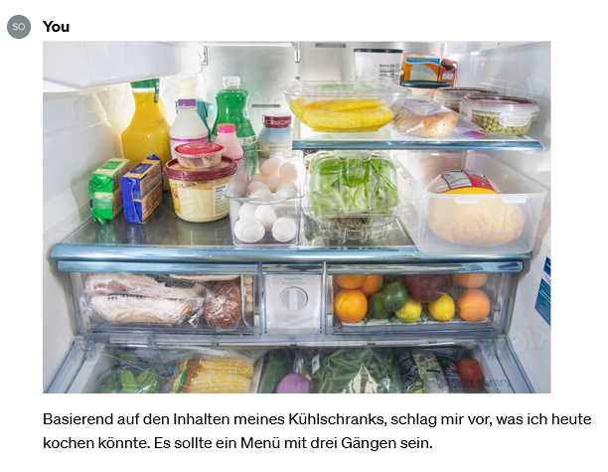
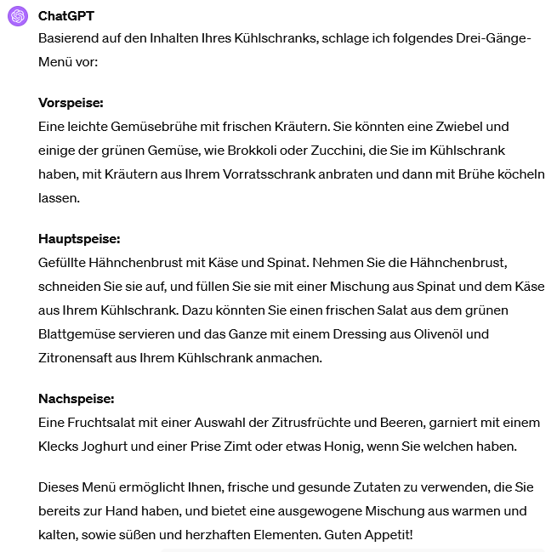
Picture is Public Domain

Slide 5
Picture is Public Domain

Slide 6
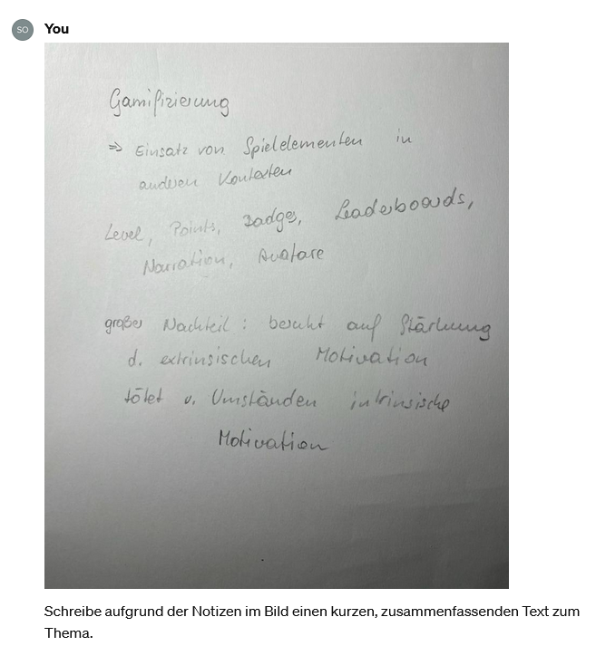
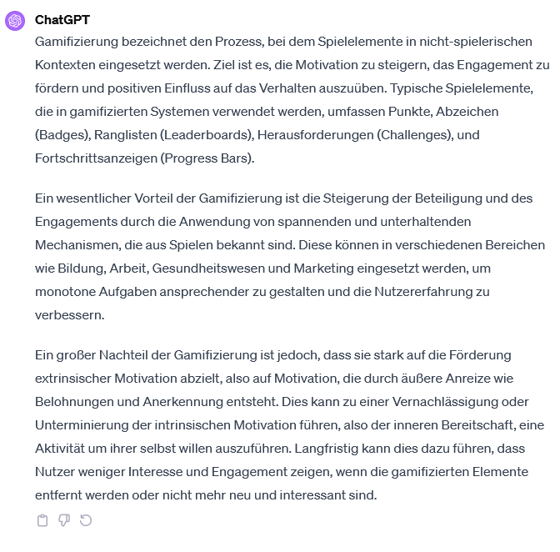
Picture CC-0

Slide 7
ChatGPT 4o löst eine Aufgabe der Mathematik-Matura

Slide 8
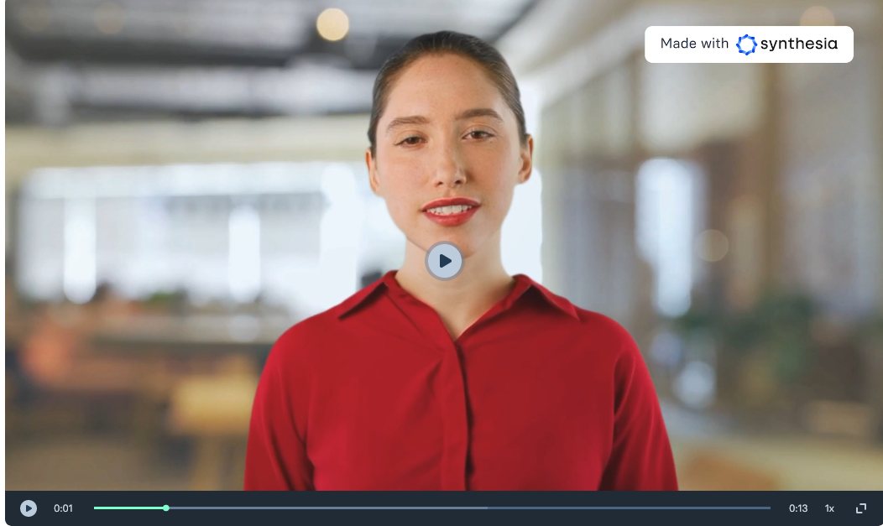
KI-Avatare

Slide 9
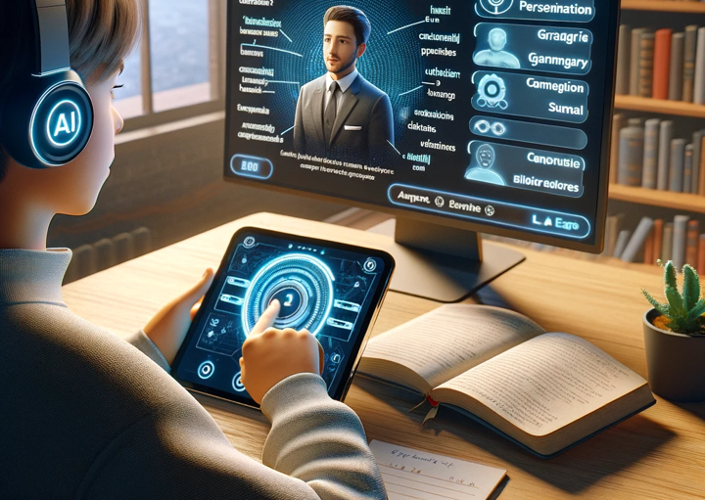
Stärken
Erkennen natürlicher Sprache
Bild- und Mustererkennung
Verarbeitung großer Datenmengen
Geschwindigkeit
Automation repetitiver Aufgaben
Personalisierung
Picture created with DALL-E 3 via ChatGPT 4

Slide 10
Schwächen
Von Trainingsdaten abhängig
Mangelnde Transparenz
Kein echtes Verständnis
Kreativität und Intuition
Fehlen von emotionaler und sozialer Intelligenz
Picture created with DALL-E 3 via ChatGPT 4

Slide 11
Alignment Problem
KI-Systeme so gestalten, dass Ziele und Verhaltensweisen mit menschlichen Werten, Ethik und Absichten übereinstimmen.
Picture created with DALL-E 3 via ChatGPT 4o

Slide 12
Was steckt hinter dem Begriff AI-Literacy?
Picture created with DALL-E 3 via ChatGPT 4

Slide 13
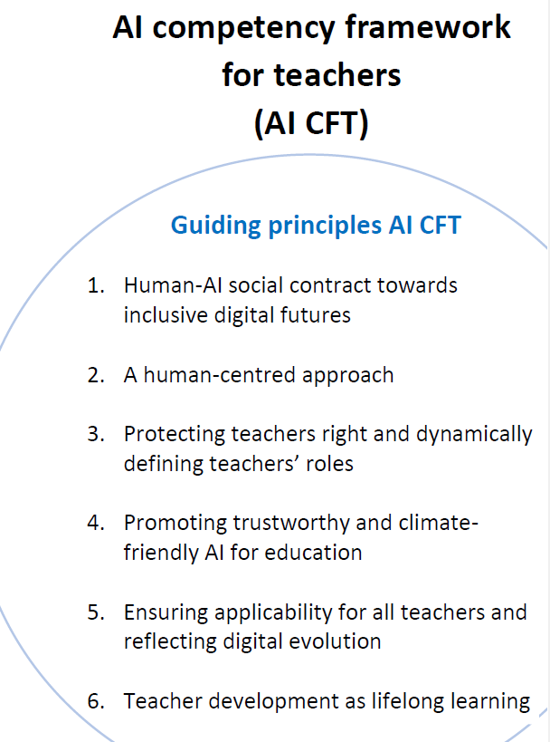
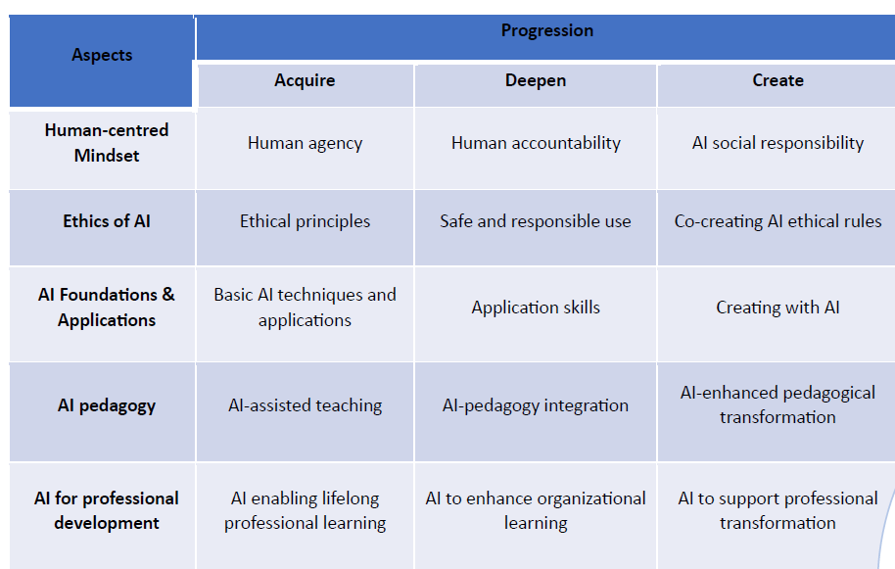
https://www.unesco.org/en/digital-education/ai-future-learning/competency-frameworks

Slide 14
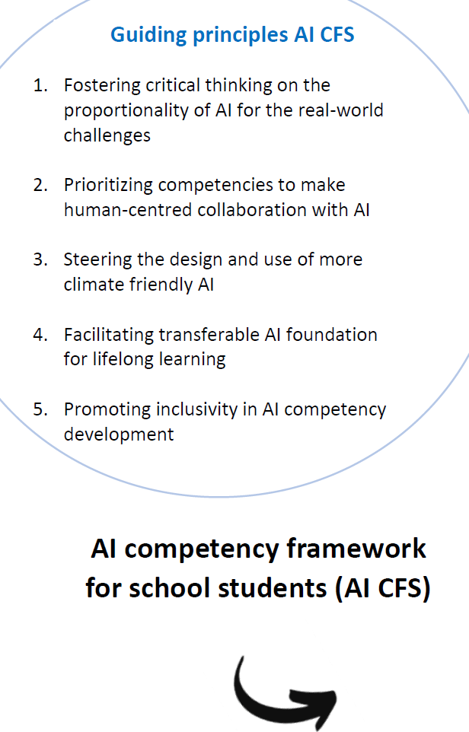
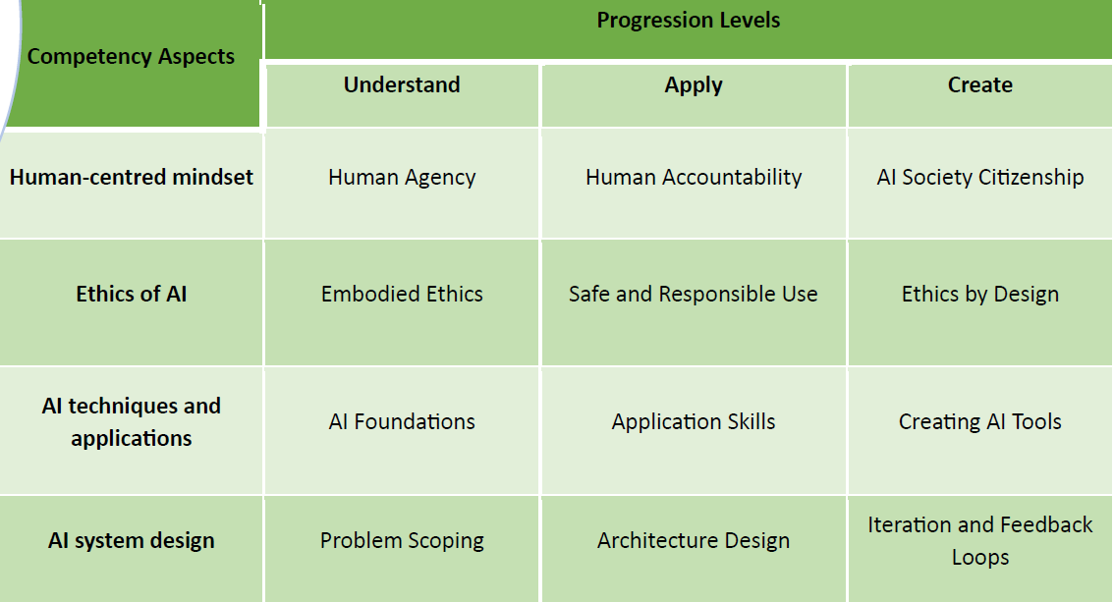
https://www.unesco.org/en/digital-education/ai-future-learning/competency-frameworks

Slide 15
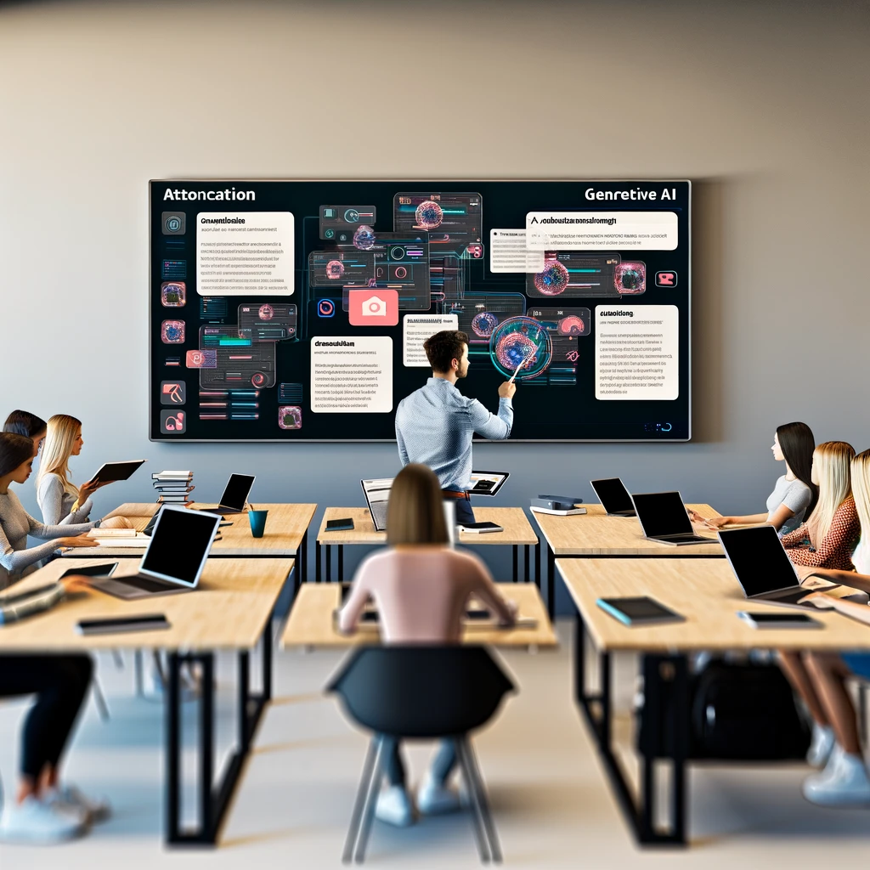
Was bedeutet das für Unterricht & Lernen?
Picture created with DALL-E 3 via ChatGPT 4

Slide 16
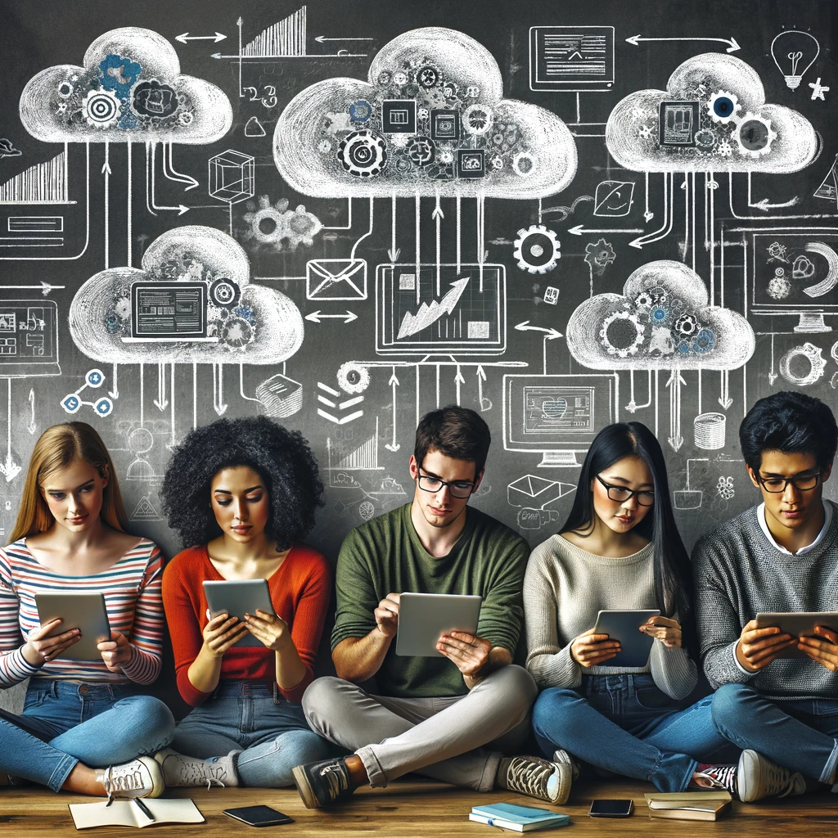
Verteilte Kognition und Computational Offloading
Picture created with DALL-E 3 via ChatGPT 4

Slide 17
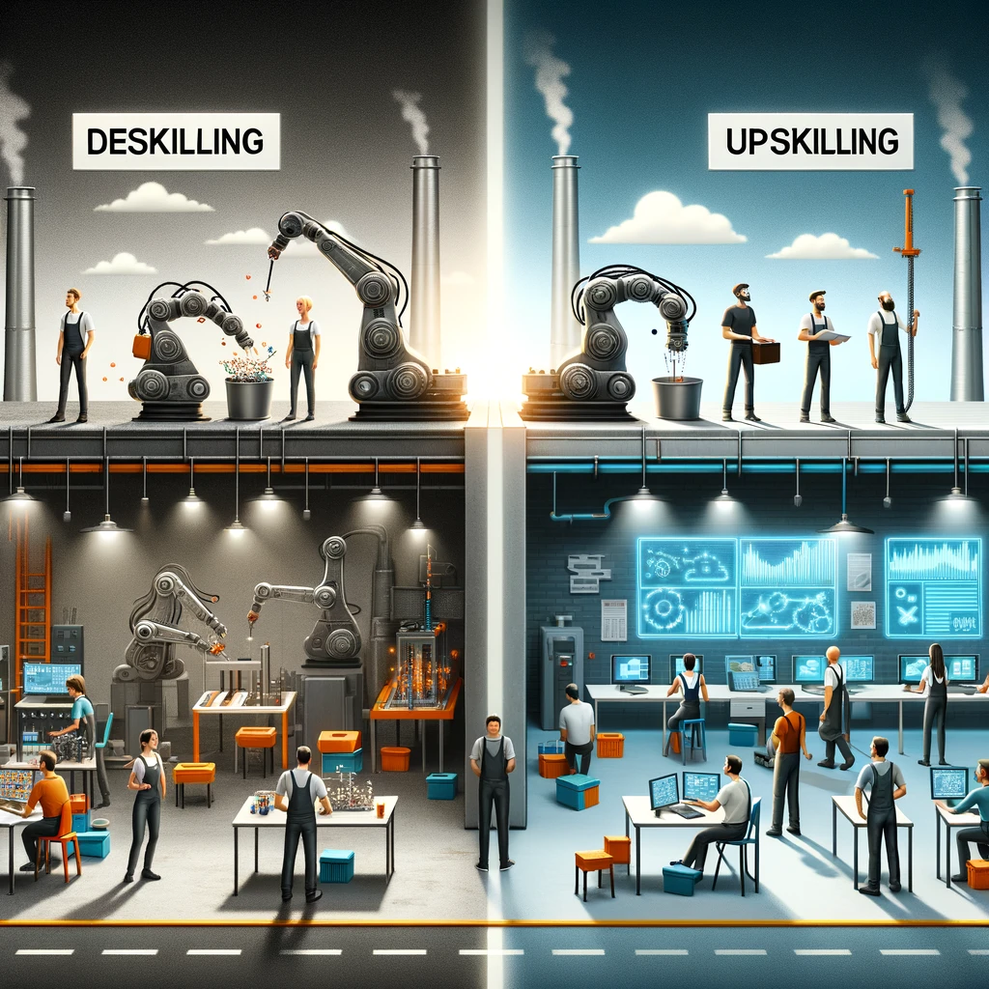
Deskilling vs. Upskilling vs. Reskilling
Picture created with DALL-E 3 via ChatGPT 4

Slide 18
Urheberrecht & Datenschutz
Achtung auf Dateneingabe/Training von Modellen - Urheberrecht
Nutzungsbedingungen der Tools beachten
Möglichst Tools ohne Anmeldung nutzen (Deepl, Perplexity) oder DSGVO-konformen Tools (Mistral)
Picture created with DALL-E 3 via ChatGPT 4o

Slide 19
Bildungs(un)gerechtigkeit
Chancen für Inklusion
Digitale Kluft (Vorwissen, AI-Literacy)
Zugang zu KI-Tools
Rechtliche Rahmenbedingungen
Selbstbestimmtes Lernen
…
Picture created with DALL-E 3 via ChatGPT 4o

Slide 20
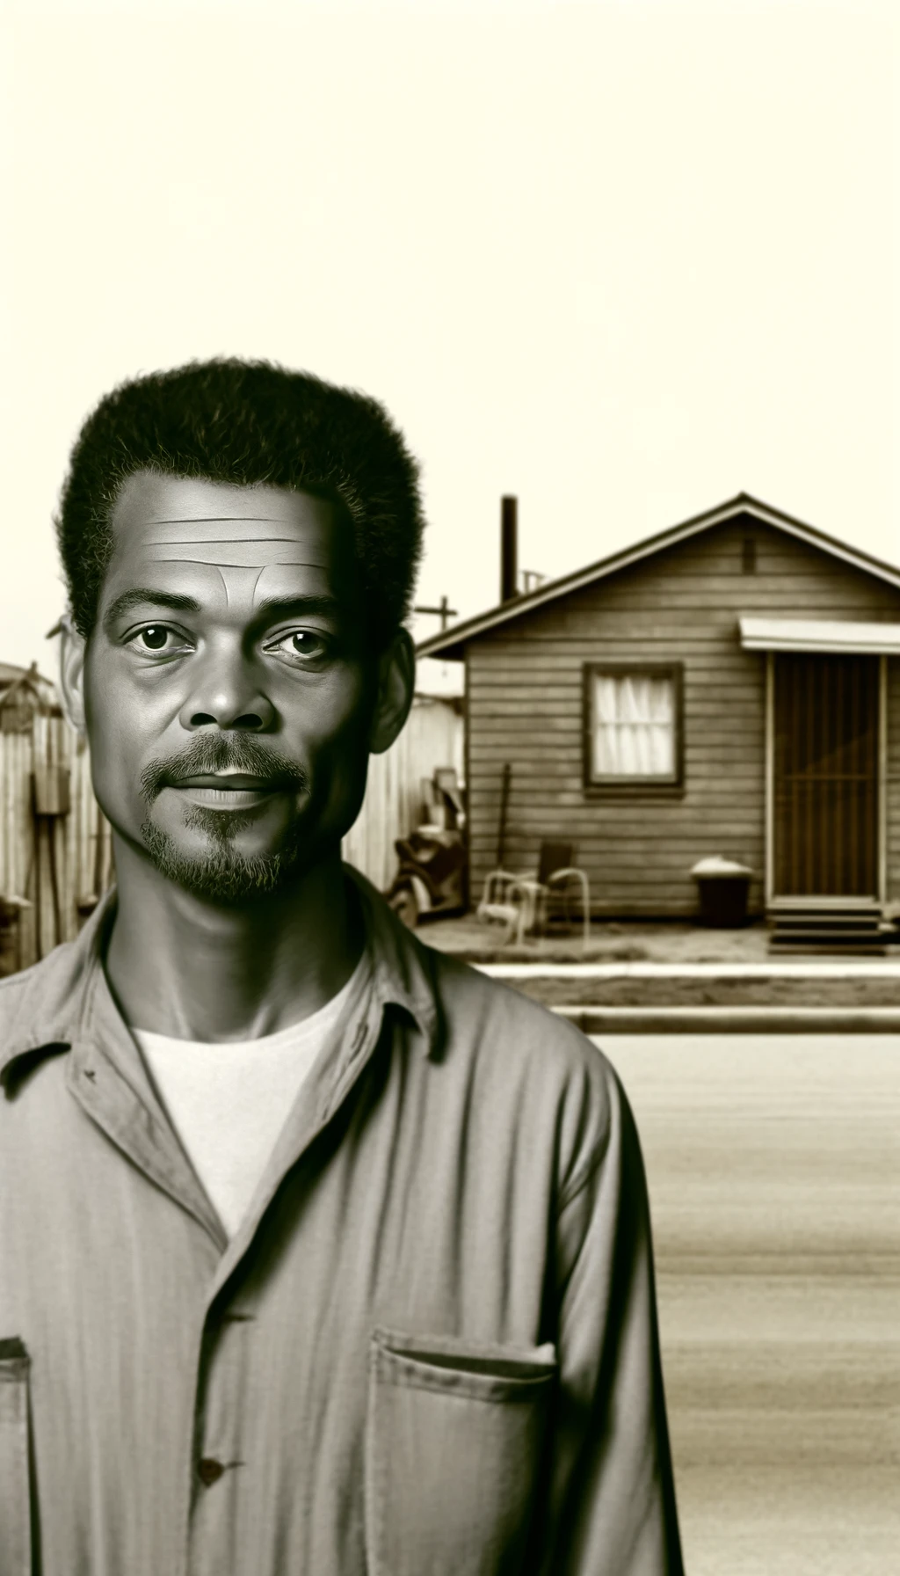
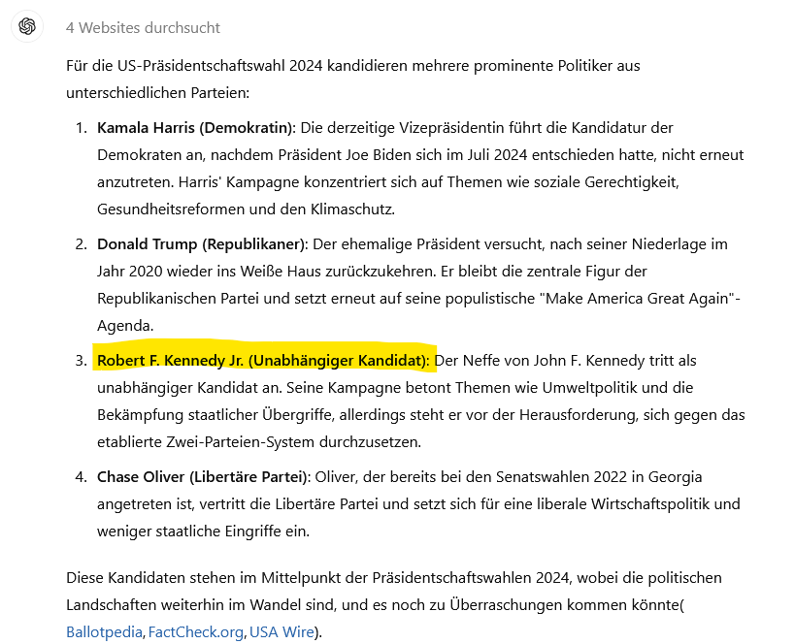
Trainingsdaten
Western
Educated
Industrialized
Rich
Democratic
Pictures created with DALL-E 3 via ChatGPT 4o
ChatGPT Version 4o (Prompt am 26.08.2024)

Slide 21
Generative KI ersetzt weder Fachwissen noch Suchmaschinen und schon gar nicht kritische Medienkompetenz!

Slide 22
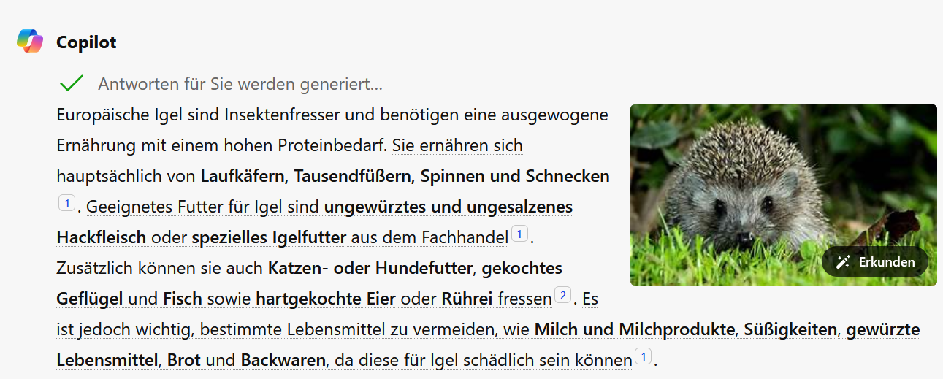
Welche Nahrung benötigen europäische Igel?

Slide 23
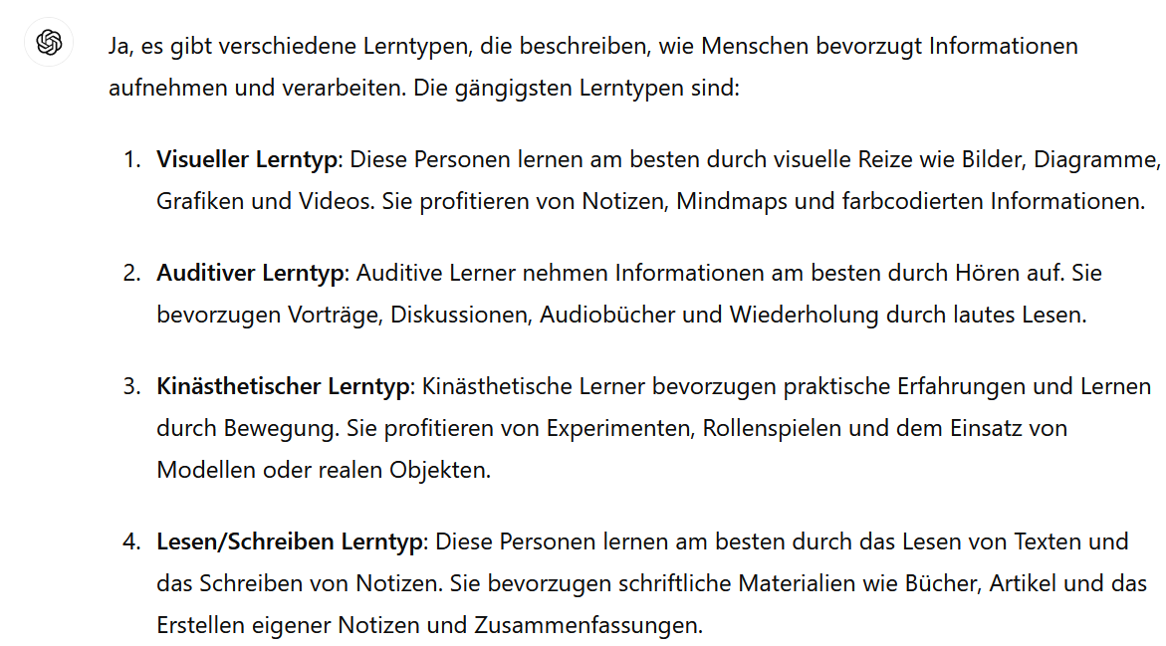
Gibt es Lerntypen?

Slide 24
Generative KI und Didaktik
Chancen nutzen (KI als Tutor, Coach, Entlastung, innovative Lehrmethoden, Bildungsgerechtigkeit)
Herausforderungen kennen und gegensteuern (Bias, falsche Informationen, Abhängigkeit von Anbietenden, soziale Dimension)
Rolle der Lehrenden & Lernenden verändert sich
Aufgabenstellungen müssen sich ändern (exploratives Lernen)
Prüfungsformate anpassen (Prozess, Produkt, Präsentation)

Slide 25
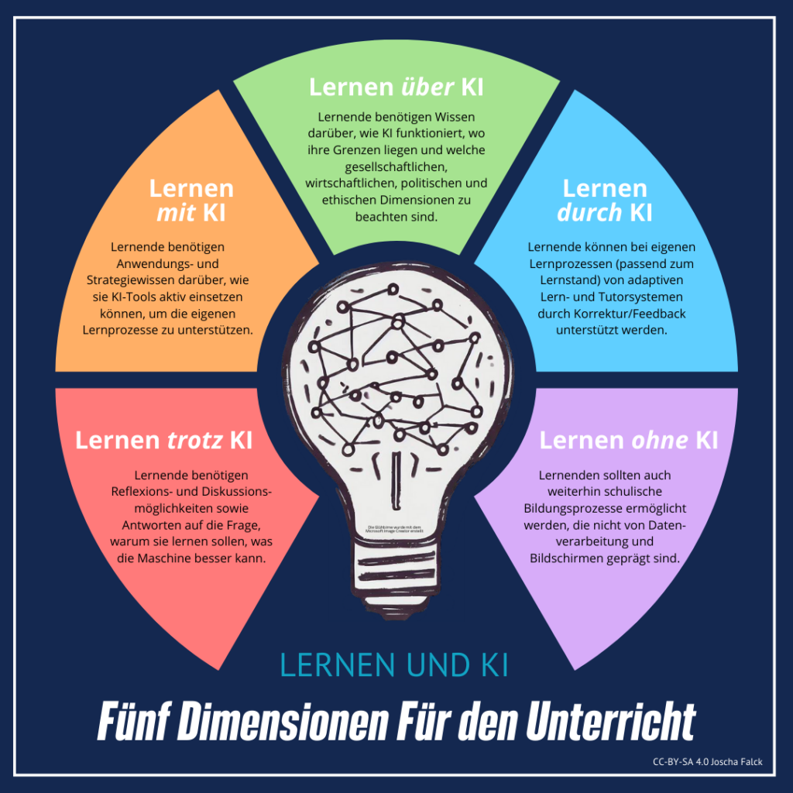
Fünf Dimensionen für den Unterricht (2023) von Joscha Falck unter https://joschafalck.de/lernen-und-ki/ ist lizenziert als CC-BY-SA

Slide 26
Vielen Dank für Ihr Interesse!
Dr. Sonja Gabriel
sonja.gabriel@kphvie.ac.at
www.linkedin.com/in/sonja-gabriel-48116041
Picture created with Doodle Morph AI

